Slide 1
Data - Structure - Study(DSS)
Winter Vacation Soo-lab Study
TEAM Kai.saekies
발표자 : 김영웅 양근제
2020.01.03 (FRI)

Slide 2
Index
자료구조 및 알고리즘
자료형
알고리즘 성능 분석

Slide 3
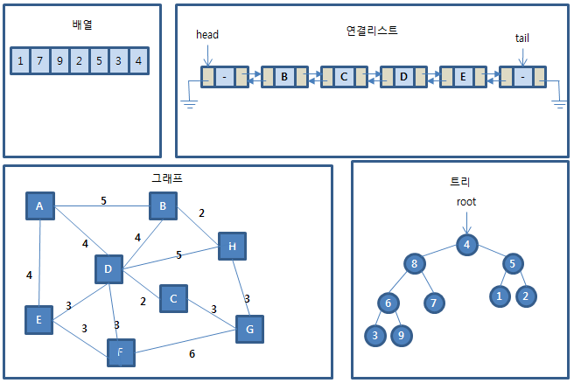
Data Structure & Algorithm
Data Structure
컴퓨터 과학에서 효율적인 접근 및 수정을 가능케 하는 자료의 조직, 관리, 저장을 의미.
데이터 값의 모임, 데이터 간의 관계, 그리고 데이터에 적용할 수 있는 함수나 명령을 의미
Algorithm
Program
Data
Structure
다양한 형태의 자료구조:array, linked list, graph, tree

Slide 4
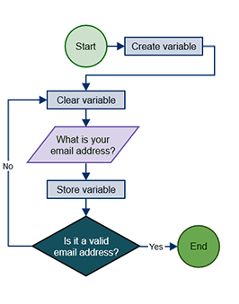
Data Structure & Algorithm
Algorithm
어떤 문제가 주어졌을 때, 문제를 해결하기 위한 단계적 절차
알고리즘을 기술하는 4가지 방법
자연어
Flowchart
Pseudo – code
Programming language
Email 발송 알고리즘
Notes:
입력 : 0개 이상의 입력이 존재해야 함
● 출력 : 1개 이상의 출력이 존재해야 함
● 명백성 : 각 명령어의 의미가 모호하지 않고 명확함
● 유한성 : 한정된 수의 단계 후에는 반드시 종료되어야 함
● 유효성 : 각 명령어들은 종이와 연필, 컴퓨터로 실행 가능한 연산이여야 함

Slide 5
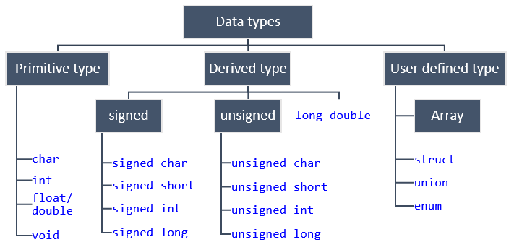
Data Type(자료형)
Data Type
여러 종류의 데이터를 식별하는 분류
넓은 의미로 해당 자료형에 대한 가능한 값, 해당 자료형에서 수행을 마칠 수 있는 명령들, 데이터의 의미, 해당 자료형의 값을 저장하는 방식을 의미
다양한 자료형(C)

Slide 6
Data Type(자료형)
Abstract Data Type(ADT) – 추상 자료형
Abstract Data Type
프로그램의 대상이 되는 사물 또는 대상을 추상화 하여 정의
ADT의 장점
설계와 구현의 분리
Data를 사용할 때 모든 정보를 다 이해하지 않아도 된다.
정보은닉 기법(information hiding)
Interface
Class
Object
Java의 추상 자료형

Slide 7

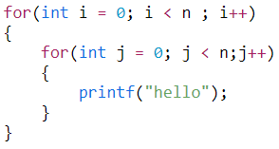


알고리즘 성능분석
Time Complexity(시간 복잡도)
알고리즘에 사용되는 연산 횟수 $≠$ 실행 시간
n
$$n^{2}$$
Space Complexity(시간 복잡도)
알고리즘에 사용되는 메모리의 총량
n
$$n^{2}$$
Notes:
실행 시간으로 정의되었다면
프로그램ㅇ을 꼭 실행시켜야만, 측정가능, 러닝환경에 따라 실행시간이 달라짐 ,

Slide 8
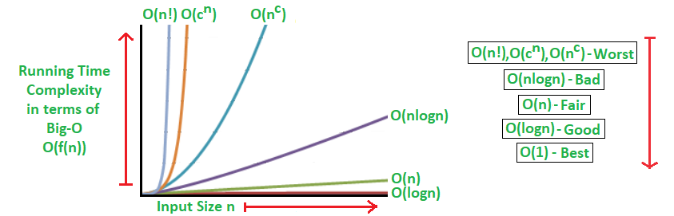
알고리즘 성능분석
시간 복잡도 표현 방식
Big – o notation
Big – omega notation
Big – theta notation
– 상한 표기
– 하한 표기
– 상한과 하한 표기
빅오 표기법 : 두 함수 f(n)과 g(n)이 주어졌을 때 모든 n>n0에 대하여 |f(n)| <= c*|g(n)|을 만족하는 2개의 상수 c와 n0가 존재하면 f(n)=O(g(n))이다.
O(1) < O(log n) < O(n) < O(n log n) < O(n²) < O(2ⁿ) < O(n!) < O(nⁿ)

Slide 9
알고리즘 성능분석
Big - O
Example
O(1)
단순 출력문 , push, pop
O(log n)
Tree
O(n log n)
병합 정렬
O(n²)
Nested for, Bubble sort
O(2ⁿ)
피보나치 수열
O(n!)
n순열

Slide 10
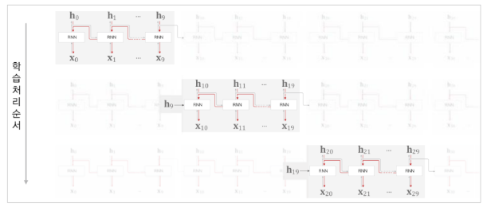
RNN의 Backpropagation
Truncated BPTT (3)
위의 그림처럼 Truncated BPTT에서는 데이터를 순서대로 입력해 학습한다. 이런 식으로 순전파의 연결을 유지하면서 블록 단위로
오차역전파법을 적용할 수 있다.

Slide 11
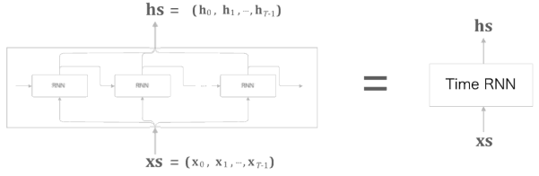
RNN 구현
RNN 계층
지금부터 구현해야 할 것은 결국 가로 방향으로 성장한 신경망이다. 그리고 Truncated BPTT 방식의 학습을 따른다면, 가로 크기가
일정한 일련의 신경망을 만들면 된다. 우리가 다룰 신경망은 길이가 T인 시계열 데이터를 입력으로 받고, (T는 임의의 값), 각 시각의
Hidden State (은닉 상태)를 T개 출력한다.
먼저 RNN의 한 단계를 처리하는 클래스를 RNN이란 이름으로 구현한다. 그리고 이 RNN 클래스를 이용해 T개 단계의 처리를
한꺼번에 수행하는 계층을 TimeRNN이란 이름의 클래스로 완성시킨다.
Time RNN 계층 : 순환 구조를 펼친 후의 계층들을 하나의 계층으로 간주한다

Slide 12
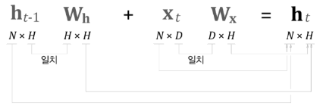
RNN 구현
RNN 계층 구현
h_{t} = tanh(h_{t-1}W_{h} + X_{t}W_{x} + b)
RNN의 순전파는 위의 식과 같다. 여기에서 우리는 데이터를 미니배치로 모아 처리한다. 행렬을 계산할 때는 행렬의 ‘형상 확인’이
중요하므로 우리가 계산할 형상 확인을 해보자. ( 미니배치 크기가 N, 입력벡터의 차원수가 D, 은닉 상태 벡터의 차원수가 H )
이상을 바탕으로 RNN 클래스의 초기화와 순전파, 역전파를 구현해보자.

Slide 13
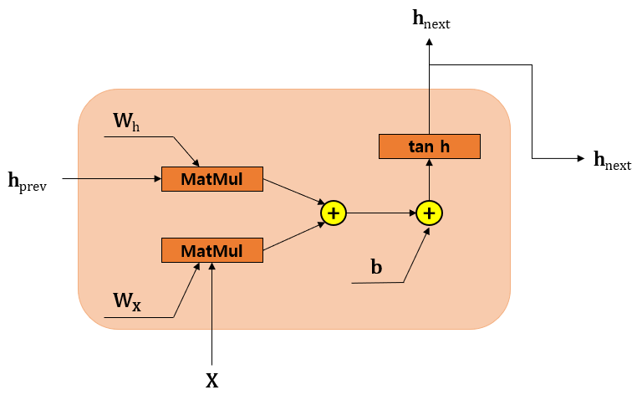
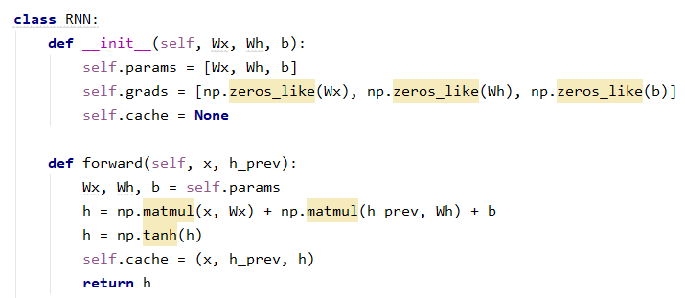
RNN 구현
RNN 계층의 순전파
RNN 초기화 및 순전파
RNN 계층의 계산 그래프
- __init__()
RNN의 초기화 메서드는 가중치 2개화 편향 1개를 인수로 받는다. 여기서 인수로 받은 매개변수를 인스턴스 변수 params에 리스트로 저장한다. 그리고 각 매개변수에 대응하는 형태로 기울기를 초기화한 후 grads에 저장한다.
마지막으로 역전파 계산 시 사용하는 중간 데이터를 담을 cache를 None로 초기화한다.

Slide 14
RNN 구현
RNN 계층의 순전파
RNN 초기화 및 순전파
RNN 계층의 계산 그래프
- forward()
순전파인 forward 메서드는 입력 x와 이전 층의 입력 h_prev를 인수로 받는다.
그 다음은 RNN 계층의 계산 그래프 상의 과정을 코드로 옮긴 것 뿐이다.

Slide 15
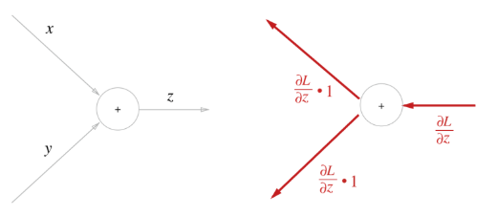
역전파 복습
덧셈 노드의 역전파
덧셈노드의 역전파는 상류에서 전해진 미분을 그대로 흘려보낸다.
z = x + y라는 식이 있을때 역전파를 생각해보면 $\frac{∂z}{∂x}$ = 1, $\frac{∂z}{∂y}$ = 1이 된다. => 덧셈 노드는 입력값을 그대로 흘린다.

Slide 16
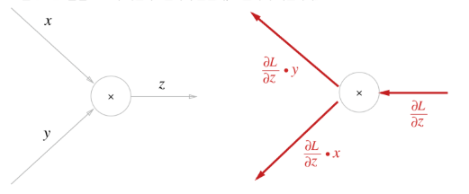
역전파 복습
곱셈 노드의 역전파
곱셈 노드 역전파는 상류의 값에 순전파 때의 입력 신호들을 ‘서로 바꾼 값’을 곱해서 하류로 보낸다.
z = xy 라는 식의 역전파를 생각해보면 $\frac{∂z}{∂x}$ = y, $\frac{∂z}{∂y}$ = x이 된다. 그러므로, 상류에서 들어온 신호에 순전파 때의 입력
신호들을 서로 바꾼 값을 곱해서 하류로 흘려보내면 된다.

Slide 17
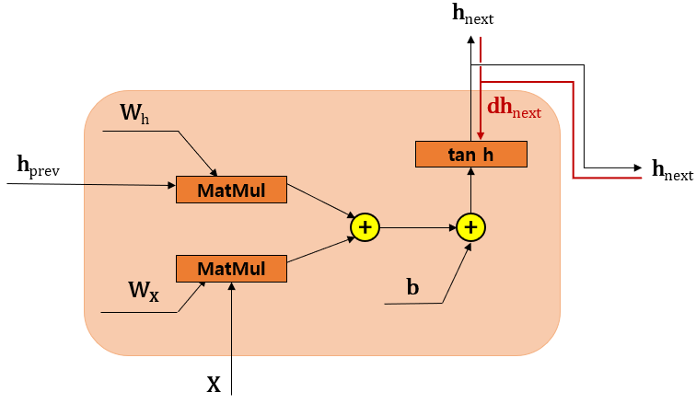
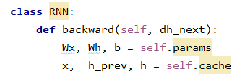
RNN 구현
RNN 계층의 역전파 - (1) dh_{next}
RNN 역전파
RNN 계층의 계산 그래프 (역전파 포함)
- backward()
backward()는 다음 층의 역전파인 dh_next를 인수로 받는다.
그리고 __init__()에서 역전파 계산을 위해 미리 저장해놓은 cache 변수로부터 x, h_prev, h를 저장한다.

Slide 18
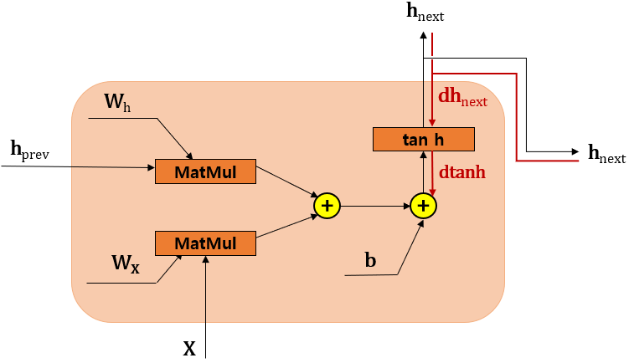
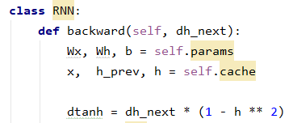
RNN 구현
RNN 계층의 역전파 - (2) dtanh
RNN 역전파
RNN 계층의 계산 그래프 (역전파 포함)
- backward()
앞에서 언급된 tanh의 미분 계산에 따라 dtanh를 계산한다.

Slide 19
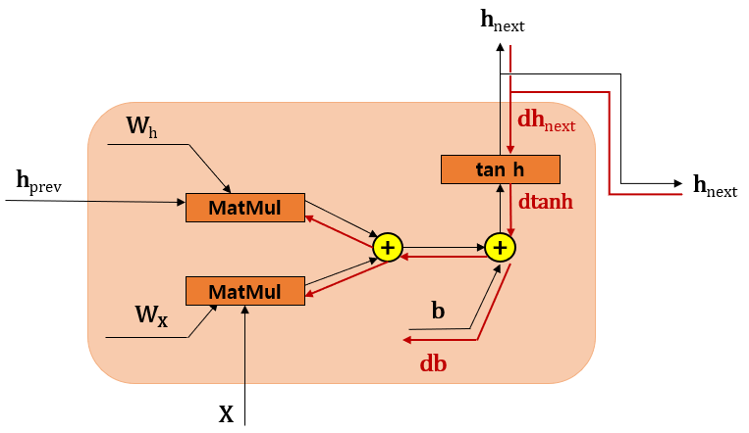
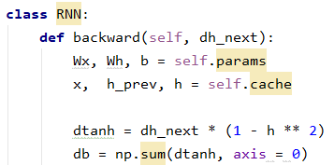
RNN 구현
RNN 계층의 역전파 - (3) 덧셈 노드
RNN 역전파
RNN 계층의 계산 그래프 (역전파 포함)
- backward()
계산 그래프 상에서 덧셈 노드의 경우 역전파를 그대로 흘려보낸다. (앞에서 언급)
그러므로 db를 제외한 역전파는 dtanh를 그대로 흘려보내주면 되므로 따로 계산하지 않는다.
여기서는 미니배치 단위 학습을 고려해서 만든 코드이므로db는 NxH의 형상이라고 고려하여 (N은 미니배치) 편향의
역전파는 데이터를 단위로 한 축인 axis=0의 총합을 구한다

Slide 20
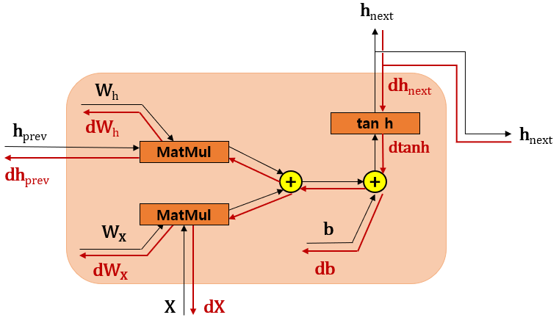
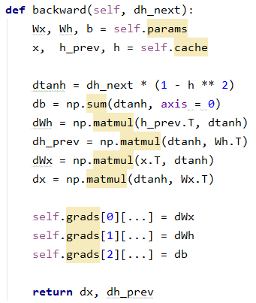
RNN 구현
RNN 계층의 역전파 - (4) 곱셈 노드
RNN 계층의 계산 그래프 (역전파 포함)
- backward()
계산 그래프 상에서의 곱셈 노드의 경우 상류에서 들어온 값에 순전파 때의 입력 신호들을 ‘서로 바꾼 값’을 곱하면 된다.
해당 법칙에 따라 나머지 모든 역전파를 계산한다.

Slide 21
Review
Recurrent Neural Network (RNN)
forward (순전파)
h_{next}
W_{h}
tan h
h_{next}
h_{prev}
MatMul
+
+
MatMul
b
W_{X}
X

Slide 22
Review
Recurrent Neural Network (RNN)
backward (역전파)

Slide 23
Review
Recurrent Neural Network (RNN)
backward (역전파) - (1) dh_next
h_{next}
W_{h}
dh_{next}
h_{prev}
tan h
h_{next}
MatMul
+
+
MatMul
b
W_{X}
X

Slide 24
Review
Recurrent Neural Network (RNN)
backward (역전파) – (4) 곱셈 노드
h_{next}
W_{h}
dh_{next}
h_{prev}
dW_{h}
tan h
h_{next}
MatMul
dtanh
dh_{prev}
+
+
MatMul
b
W_{X}
dW_{X}
db
X
dX

Slide 25
Review
Recurrent Neural Network (RNN)
backward (역전파) - (2) dtanh
h_{next}
W_{h}
dh_{next}
h_{prev}
tan h
h_{next}
MatMul
dtanh
+
+
MatMul
b
W_{X}
X

Slide 26
Review
Recurrent Neural Network (RNN)
backward (역전파) – (3) 덧셈 노드
h_{next}
W_{h}
dh_{next}
h_{prev}
tan h
h_{next}
MatMul
dtanh
+
+
MatMul
b
W_{X}
db
X

Slide 27
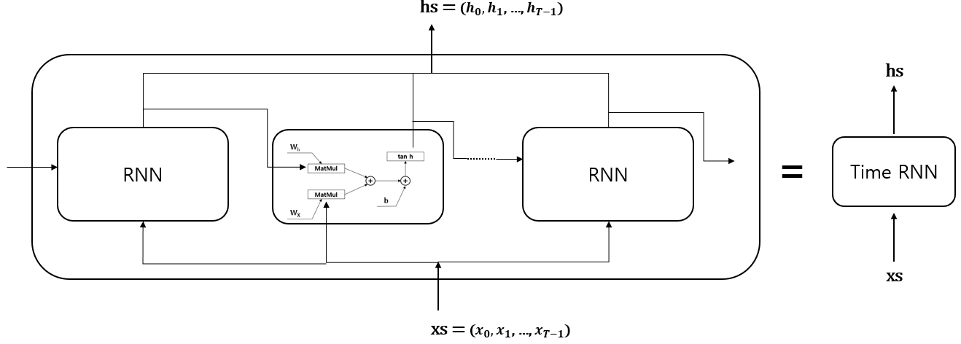
Time RNN 계층 구현
Time RNN
앞에서까지는 하나의 RNN 계층에서의 순전파, 역전파에 대해서 살펴봤다. 이제 RNN 계층 T개를 연결한 신경망을 완성해보자.
우리는 이렇게 T개의 RNN을 연결한 신경망을 TimeRNN이라고 부를 것이다.

Slide 28
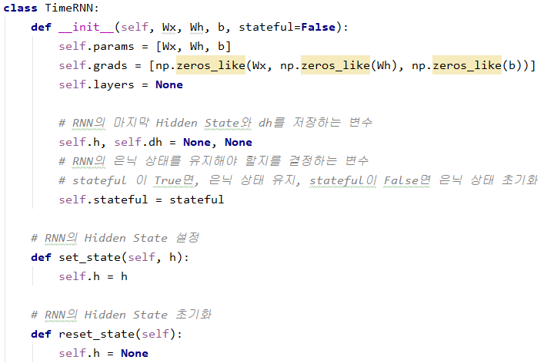
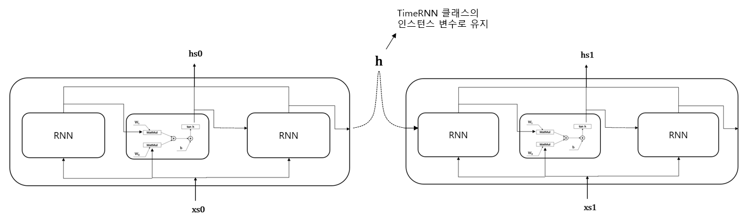
Time RNN 계층 구현
TimeRNN 구현
TimeRNN 계층
NOTE_ 긴 시계열 데이터를 처리할 때는 RNN의 은닉 상태를 유지해야한다. 이처럼 은닉 상태를 유지할지 여부를 많은 딥러닝 프레임워크에서 ‘stateful’이라는 단어로 지정한다.
- __init__()
초기화 메서드는 가중치화 편향, 그리고 stateful이라는 불리언 값을 인수로 받는다.
인스턴스 변수 중 layers 변수는 다수의 RNN 계층을 리스트로 저장하는 용도이다. 그리고 인스턴스 변수 h는 forward()
메서드를 불렀을 때 마지막 RNN 계층의 은닉 상태를 저장하고, dh는 backward()를 불렀을 때 하나 앞 블록의 은닉 상태의
기울기를 저장한다. (dh는 현재 구현상에서는 필요없으나 이후 seq2seq에서 사용을 위함)

Slide 29
Time RNN 계층 구현
TimeRNN 구현
TimeRNN 계층
- set_state() & reset_state()
Hidden State (h) 를 설정 혹은 초기화 시키는 메서드

Slide 30
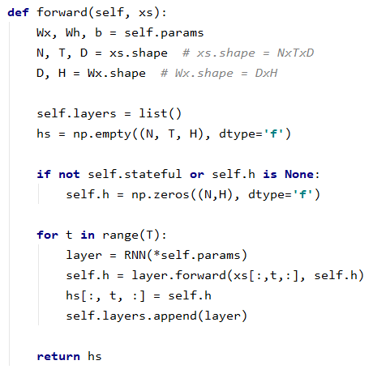
Time RNN 계층 구현
TimeRNN 구현
TimeRNN 계층
- forward()
순전파 메서드인 forward(xs)는 아래로부터 입력 xs를 받는다. Xs는 T개 분량의 시계열 데이터를 하나로 모은 것이다. 미니배치
처리를 고려했을 때의 xs의 형상은 NxTxD 가 된다. (N : 미니배치, T : 시계열 데이터 수, D : 입력벡터 차원 수)
은닉상태 h는 처음 호출 시 영행렬로 초기화를 하고, 시계열 데이터의 수만큼 for문을 돌면서 Hidden State를 업데이트한다.
그리고 이 Hidden State의 집합임 hs를 반환한다

Slide 31
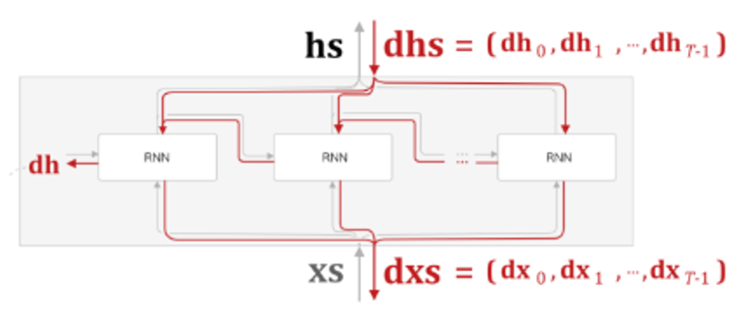
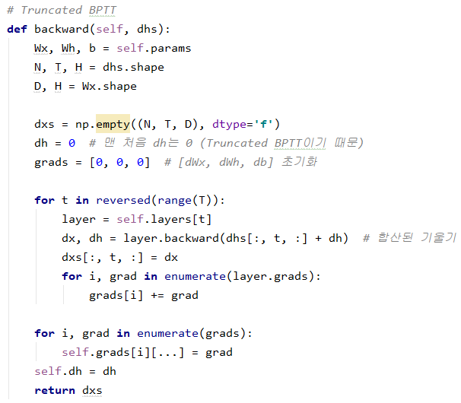
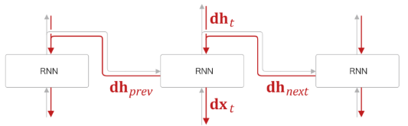
Time RNN 계층 구현
TimeRNN 구현
TimeRNN 계층의 역전파
t번째 RNN 계층의 역전파
- backward()
TimeRNN의 순전파시에 출력이 2개로 분기된다. 순전파 시 분기했을 경우, 그 역전파에서는 각 기울기가 합산되어 전해진다.
따라서 역전파 시 RNN 계층에서는 합산된 기울기 (dh_{t} + dh_{next})가 입력된다. 미리 만들어뒀던 RNN 계층의 backward()를 호출하여
각 시각의 기울기 dx를 구해서 dxs의 해당 인덱스(시각)에 저장한다. 그리고 가중치 매개변수에 대해서도 각 RNN 계층의 가중치 기울기를 합산하여 최종 결과를 멤버 변수 self.grads에 덮어쓴다.

